Slide 1
Обобщен опыт работа по теме «Художественные традиции русского народного искусства в творческой жизни детей»
Пахомова Галина Николаевна, воспитатель
МДОУ «Детский сад № 44»

Slide 2
Актуальность
Актуальной задачей в настоящее время является воспитание у дошкольников нравственных и эстетических качеств.
Чтобы выжить в этой жизни и остаться человеком, необходимо с раннего детства отложить в ребенке такие качества, как чувства, доброту, честность, умение прийти на помощь нуждающемуся в ней, трудолюбие. От того, как будет воспитан ребенок, зависит формирование его жизненной позиции. А дошкольный возраст - это период первоначального становления личности.
Я считаю, что моя работа в этом направлении занимает одно из важнейших мест в развитии полноценной личности ребенка, так как народное искусство отражает самобытность, художественный гений народа: его поэтичность, фантазию, образное мышление, мудрую простату взглядов и чувств, воспитывает лучшие черты народного характера - смелость, гуманность, честность, богатырскую силу, оптимизм, трудолюбие.
Народ веками стремился в художественной форме выразить свое отношение к жизни, любовь к природе, свое понимание красоты.
Изделия декоративно-прикладного искусства, которые видят дети, раскрывают перед нами богатство культуры народа, помогают им усвоить обычаи, передаваемые от поколения к поколению, учат понимать и любить прекрасное, приобщают к труду по законам красоты.

Slide 3
Теоретическое обоснование опыта
В основу опыта легли идеи программы О. Л. Князевой и М. Д. Маханевой «Приобщение детей дошкольного возраста к истокам русской народной культуры», раскрывшими стратегию развития личной культуры ребенка как основы его патриотических чувств и любви к Родине. А так же методическое пособие «Российский Этнографический музей — детям». Его авторы - научные сотрудники Российского Этнографического музея (Санкт-Петербург) О. А, Ботякова, Г. Г. Сорокина, Е. Я. Тимофеева, Л. Ф. Еолякова, С. А. Прокофьева, О, М. Федорова, JI. К. Зязева подготовили для педагогов дошкольных образовательных учреждений программу начального этнографического образования по приобщению детей к истокам русской народной культуры. По замыслу авторов, положения программы могут стать исходными для разработки воспитателями своих аналогичных программ, выстроенных с учетом возможностей конкретного детского сада. В работах представлены углубленный анализ рассматриваемой авторами проблемы, осмысление приемов народной педагогики, обращение к богатейшему опыту работы с детьми. Для того чтобы эта работа, была, целенаправленной и эффективной, следовало осмыслить опыт народной педагогики и восстановить ее утраченные традиции.
История Руси полна драматизма. Половецкие и татарские набеги, многочисленные войны и пожары, природные катаклизмы уничтожили многие произведения национальной культуры. Поэтому особенно важно беречь и хранить то, что досталось нам в наследство.
Культуру Руси можно сравнить с величавым, широко разветвленным деревом, крона которого имеет тысячи ветвей, несметную листву и мощные, уходящие в глубину корни. Памятники русской национальной культуры стали достоянием мировой культуры, и мы по праву можем ими гордиться, Еще А. С. Пушкин в письме к П. Я. Чаадаеву писал: «Клянусь честью, что ни за что на свете я не хотел бы переменить отечество или иметь другую историю, кроме наших предков».
Начало подлинно научному изучению художественно-эстетической ценности произведений народного искусства, исследованию его художественно-выразительных средств, духовной ценности было положено в конце XIX— начале XX в.

Slide 4
Теоретическое обоснование опыта
Всеобщее признание получили труды искусствоведов А.В.Бакушинского, В.С.Воронова. Значительный вклад внесли труды А.Б.Салтыкова, В.М.Василенко (50-е, 70-е гг, XX в.).
Разнообразные аспекты народного творчества раскрыты в трудах И.Я.Богуславской, Т.М.Разиной, А.К.Чекалова и других авторов. Но особенное место сегодня занимают исследования М.А.Некрасовой. В ее работах на методологическом уровне определена роль народного искусства в культуре, раскрыты законы его развития, выявлена система понятий, связанных со спецификой народного искусства как особого типа художественного творчества. Выявив творческую структуру народного искусства, стимулирующую его развитие, необходимую для понимания народного искусства как живой культуры, в которой взаимодействую!1 прошлое и настоящее, М.А.Некрасова выделила и охарактеризовала формы бытования и развития народного искусства как живой динамической системы.
Теоретические положения М.А.Некрасовой положены нашим авторским коллективом в основу разработки концепции нового интегрированного курса «Изобразительное искусство. Основы народного и декоративно-прикладного искусства». Мы касаемся той области народного искусства, которая связана с созданием предметной среды и в области искусствоведения называется народным искусством, как и вся совокупность видов народного творчества (фольклор музыкально-поэтический, изобразительно-пластический, обрядово-календарный).
Поставленные цели и задачи духовного развития личности требуют от воспитателя понимания и учета таких важных факторов, которые, с одной стороны, обусловлены спецификой творческой природы народного искусства, с другой — особенностями психического развития личности.
Обратимся к рассмотрению особенностей комплексной проблемы художественного образования и воспитания. Сюда мы относим понятия «вещь-тип», «школа народного мастерства», «народный мастер», «историческая память», «принципы народного творчества: повтор, вариации, импровизация». Эти понятия, очень важные для восприятия народного искусства, нашли свое отражение в работе Марии Александровны Некрасовой. Как же интерпретируются они в педагогическом процессе?
Вещь-тип — произведение народного мастера, в котором с наибольшей полнотой отражены стилистические (художественные) и технические особенности художественной системы определенной локальной школы народного мастерства. Поэтому вещь-тип рассматривается как своеобразная «конечная единица» эстетических знаний. Знакомство детей с таким произведением обеспечивает эстетическое познание школы народного мастерства как главного звена в народном искусстве, формирует эстетическое отношение к действительности.

Slide 5
Теоретическое обоснование опыта
Поэтому фундаментальными единицами эстетических знаний выступают главные отличительные признаки произведений (вещей-типов) школ народного мастерства.
Предлагаемый в опыте объем художественных знаний возможен, если мы будем успешно сочетать установку на эстетическое восприятие с развитием «хорошей памяти» в процессе развернутого ряда мыслительной и художественно-творческой деятельности.
Установка на эстетическое восприятие предполагает наличие произведений народных мастеров. Многих и разных. Ярких, красочных, мажорных, славящих все живое и вечное на Земле, во Вселенной. Детской душе приятно общение с произведениями народных мастеров. Мир сказочно прекрасных животных, цветов и деревьев близок и понятен им. Погружение детей в мир фантастических образов народного мировосприятия может быть не только многократным (имеется в виду одна тема и определенный набор художественных вещей), но и на разном уровне восприятия одних и тех же произведений. Молчаливая или непосредственная реакция шумного восторга детей, без всяких вопросов со стороны воспитателя, — при первой встрече. Радость узнавания знакомогомотива, образа, —- при повторном восприятии, Задумчиво-углубленное обследование знакомых образов — во время узнавания интересных фактов о рождении художественной вещи, ее бытовании в жизни, о красоте природы родного края.
«Народное искусство - это творчество, определяемое исторической памятью. Как родовая память, воплощенная в живых образах, оно связывает настоящее с культурным прошлым народа. Постоянно воспроизводит ценностное отношение к жизни, народный образ мира.
Ни классовость, ни степень технического прогресса не определяют судьбы народного искусства. Их определяет уровень исторического сознания в обществе, отношение к культурным ценностям, к духовному опыту прошлого».
Источниками поэтического, художественного преобразовательного начала в детском творчестве, связанном с духовным развитием личности дошкольника, служат эстетическое видение родной природы и преобразующая сила образов народного искусства. Художественно-творческая деятельность детей должна быть организована так, чтобы помогать формированию представления о прочной связи национальной культуры прошлого с современной культурой, способствовать отношению к произведению народного мастера как к живому и развивающемуся явлению искусства и бытия.

Slide 6
Цель опыта
Познакомить детей с маленькими очагами традиционного мастерства и многолюдными мощными очагами народного творчества, привлекая их к творческой работе средствами изобразительной деятельности и конструирования.

Slide 7
Задачи опыта
Приобщать детей к народному искусству; к духовно - художественным ценностям, созданным народом, к определенному образу мира.
Создавать условия, способствующие погружению детей в мир художественных образов народного искусства; накоплению, обогащению и активизации эмоционально - этических переживаний, вызванных цветом.
Способствовать развитию особых качеств творческого воображения, используя фантазии нестандартного взгляда на окружающий мир.
Способствовать развитию умений детей, создавать выразительные образы на основе повтора, вариации, импровизации.
Способствовать развитию умений детей выражать собственное эмоционально - целостное отношение к искусству, действительности, жизни.

Slide 8
Ожидаемые результаты
Результатами работы в данном направлении должны стать:
Использование в активной речи потешек, прибауток, пословиц и поговорок, загадок, считалок, образных выражений.
Знание народных примет, умение соотносить увиденное в природе с народными приметами и делать соответствующие умозаключения.
Умения творчески отражать этнокультурные традиции в разных видах деятельности (главным образом в изобразительной деятельности).
Умения играть в подвижные и хороводные народные игры.
Представление о народных промыслах (Хохлома, Городец, Дымка и др.) и использование их элементов в своих работах.
Практические навыки в работе с тестом, тканью, травой, крупой, украшение головного убора, фартука тесьмой, бусинками и другими деталями, изготовление самодельных игрушек из соломы и тряпичных кукол, движущихся игрушек - забав.

Slide 9
Этапы накопления и систематизации опыта:
Подготовительный этап:
осуществление диагностической деятельности;
педагогические наблюдения творческих способностей детей, их стремления к народному творчеству; знакомство с опытом работы других педагогов по данной теме;
изучение художественной и методической литературы;
просмотр видеоматериала о народном творчестве;
планирование деятельности по организации работы с детьми для реализации задач опыта.
Внедренческий этап:
реализация разработанных планов педагогической деятельности с детьми;
проведение мероприятий по теме опыта (выставки, конкурсы, праздники, консультации, мастер-классы);
организация кружковой работы;
организация совместной деятельности педагогов детского сада и семей воспитанников.

Slide 10
Технология реализации опыта
Блоки:
Диагностико – аналитический: анализ программы , анализ отношения родителей к данной проблеме, диагностирование детей.
Подготовительный: создание соответствующей развивающей среды, изучение соответствующей литературы, разработка планов по реализации опыта работы;
Внедренческий: организация работы с детьми по направлениям, взаимодействие с родителями.
Итоговый: анализ результативности реализации опыта, определение перспектив на будущее.

Slide 11
Технология реализации опыта
Методика педагогической диагностики
Ознакомление детей с народным декоративно-прикладным искусством
Критерии сформированности знаний и умений
Автор: С. СОЛОМЕННИКОВА, кандидат педагогических наук, доцент кафедры дошкольного образования, Институт повышения квалификации и переподготовки работников народного образования Московской области.
С помощью предлагаемых ниже контрольных заданий педагог может оценить:
1)знания о народном декоративно-прикладном искусстве;
2)знание характерных особенностей народных промыслов;
3)умение рисовать орнамент в различных геометрических формах, используя геометрические и растительные элементы;
4)умение, украшать бумажный силуэт декоративной росписью;
5)умение лепить глиняную игрушку;
6)умение расписывать глиняную игрушку в соответствии с особенностями народного промысла

Slide 12
Технология реализации опыта
КОНТРОЛЬНЫЕ ЗАДАНИЯ
Задание 1. «Вернисаж»
Цель. Определить уровень знаний о народном декоративно- прикладном искусстве.
Оборудование. Дымковские, филимоновские, богородские, каргопольские, полховмайданские игрушки; Городецкие, хохломские изделия; вышивка; гжельский фарфор; загорские матрешки; павлопосадские шали; федоскинские, хотьковские изделия.
Методы. Игра, беседа, запись действий и ответов детей.
Задание 2. «Нарисуй орнамент»
Цель. Определить уровень сформированности умения рисовать орнамент из растительных и геометрических элементов в различных геометрических фигурах.
Материал. Геометрические формы из бумаги белого цвета: квадрат (15x15 см), прямоугольник (8x22 см), равносторонний треугольник (15 см), овал (8x26 см), круг (диаметр - 18 см). Круглая кисть № 3 или № 4, печатка-тычок (диаметр - 1 см), гуашь 2 цветов, палитра, салфетка, баночка с водой.
Задание 3. «Укрась бумажный силуэт»
Цель. Определить уровень сформированности умения украшать бумажный силуэт в соответствии с его формой и особенностями народного промысла. Уточнить знания о народном декоративно-прикладном искусстве.
Оборудование. Дымковские, филимоновские, каргопольские, полховмайданские, богородские игрушки; городецкие, хохломские изделия, вышивка, гжельский фарфор, загорские матрешки, павлопосадские шали, федоскинские, хотьковские изделия и бабенские игрушки.
Задание 4. «Вылепи и распиши глиняную игрушку»
Цель. Определить уровень сформированное™ умения лепить и расписывать глиняную игрушку в соответствии с особенностями народного промысла.
Оборудование. Глина, стеки, досочки, вода в розетке, салфетки, гуашь, кисти № 3, печатки-тычки.

Slide 13
Технология реализации опыта
НОД: Изобразительная деятельность на темы: «Пасхальное яичко», «Рождественский ангел», «Филимоновская игрушка», «Ах, вы свисты-пересвисты!».
Дидактические игры: «Узор из пуговиц», «Плетём косички и венки из травы», «Цветные резиночки».
Беседы: «Быт русского народной старины», «Народные мастера и умельцы» и т.д.
Народные игры: «Карусель», «Лапта», «Камешки».
Мини-музей народного творчества.
Театрализованная деятельность с использованием фольклора и самодельных кукол.
Обрядовые праздники: «Масленица», «Рождество», встреча весны «Жаворонки», «Пасха».

Slide 14
Результативность опыта
У детей появился устойчивый интерес к народному искусству:
умеют различать и называть дымковскую и филимоновскую игрушку, рисовать элементы этих росписей;
знают семеновскую матрешку;
узнают и называют хохломскую посуду;
дети знают, любят и умеют играть в русские народные игры, водить хороводы;
дети знают процесс изготовления деревянных предметов хозяйственной утвари;
используют в играх народные игрушки - забавы.
конструируют самостоятельно из картона игрушки-забавы и расписывают их;
знают историю русского народного костюма, его элементы;
стали проявлять повышенный интерес к народному творчеству: приносят в д/сад для чтения русские народные сказки, самодельные игрушки, свистульки из дерева, ткани из природного материала;
100% выпускников успевают, 55% качество знаний;
60% имеют высокий уровень развития по усвоению знаний художественных традиций русского народного искусства.

Slide 15
Результативность опыта
Диагностика освоения темы «Художественные традиции русского народного искусства в творческой жизни детей» воспитанниками разновозрастной группы от 4 до 7 лет МДОУ «Детский сад №44»
Показатели освоения | учебный год, % усвоения
 | 2016- 2017 | 2017 - 2018 | 2018 - 2019
Знание содержания сказок, легенд, былин. | 73 | 75 | 75
Умение узнавать героев в произведениях изобразительного искусства | 67 | 67 | 68
Знание истории русского костюма | 60 | 67 | 87
Знание народных игр, праздников, игрушек | 47 | 60 | 73
Знание русского прикладного искусства | 73 | 87 | 93
Эмоционально положительный отклик на красоту природы | 78 | 92 | 100
Использование фольклора в повседневной разговорной речи | 40 | 54 | 57
Продуктивные виды деятельности | 69 | 87 | 89

Slide 16
Самооценка обобщенного опыта работы:
Теоретическая обоснованность опыта:
Актуальность.
Актуальной задачей в настоящее время является воспитание у дошкольников нравственных и эстетических качеств.
Чтобы выжить в этой жизни и остаться человеком, необходимо с раннего детства отложить в ребенке такие качества, как чувства, доброту, честность, умение прийти на помощь нуждающемуся в ней, трудолюбие. От того, как будет воспитан ребенок, зависит формирование его жизненной позиции. А дошкольный возраст - это период первоначального становления личности.
Я считаю, что моя работа в этом направлении занимает одно из важнейших мест в развитии полноценной личности ребенка, так как народное искусство отражает самобытность, художественный гений народа: его поэтичность, фантазию, образное мышление, мудрую простату взглядов и чувств, воспитывает лучшие черты народного характера - смелость, гуманность, честность, богатырскую силу, оптимизм, трудолюбие.
Новизна опыта заключается в:
-использовании средств и методов народных традиций и обрядов;
-интегрированных занятиях;
-росписи силуэтов, деревянных и глиняных игрушек в народном стиле;
-использовании кружковой работы;
-в широком использовании фольклора;
-в освоении народного искусства во взаимосвязи с практической деятельностью детей в этой области, так как только цепочка действий «вещь - тип - слово - природа - изображение» связана с сокращением особенностей национального языка и с интенсивностью развития младших школьников: дети усваивают словесные и живописно - графические средства, связанные с образным строением народного искусства;
-использовании нетрадиционных приемов рисования и аппликации;
-использовании приемов работы с природными материалами.

Slide 17
Практическая значимость
Появились новые взгляды на организацию ежедневной деятельности педагогов с детьми.
В работе с детьми:
Работа позволила повысить качество воспитательно-образовательной деятельности с дошкольниками. У детей возрос интерес к народной культуре, активизировалось познавательное и художественно-творческое развитие, сформировались задатки нравственных качеств.
Произошли существенные качественные изменения в сфере эмоциональной отзывчивости детей при восприятии фольклора, представлениях детей о фольклоре, их знаниях о народных играх и традициях;
Реализация опыта работы способствовала совершенствованию процесса приобщения дошкольников к традиционной народной культуре, нравственно-патриотическому воспитанию подрастающего поколения, принесла пользу родителям (занятия с детьми в семейном кругу).
В работе с педагогами:
Разработано перспективное планирование по теме опыта в работе с детьми разных возрастных подгрупп.
Сформировано умение самостоятельно моделировать организационно – педагогическую деятельность, опираясь на теоретические знания и практические умения и навыки.
Материалы опыта работы могут использоваться воспитателями, музыкальными руководителями, педагогами дополнительного образования дошкольных учреждений.
Трансляция опыта работы:
В рамках реализации опыта работы совместно с родителями был создан мини – музей народного творчества, оснащённый реальными предметами быта, русскими народными инструментами, проведены конкурсы «Игрушка-самоделка», «Птичка-невеличка», для которых родители своими руками изготавливали игрушки, были оформлены в группах фольклорные уголки с игрушками – персонажами фольклорных произведений.

Slide 18
Технологичность
Диагностический инструментарий соответствует теме опыта. Чтобы выявить результативность нашей работы по теме мы воспользовались диагностической картой «Приобщение детей к истокам русской народной культуры».
Результаты по каждому показателю были зафиксированы в таблице.
Также дополнительно в процессе диагностики широко использовалось систематическое наблюдение за поведением детей в разных видах деятельности (игры, общение со взрослыми и сверстниками, изобразительная, конструктивная, театрализованная, музыкальная, элементарная трудовая деятельность и др.) Такие наблюдения нужны для того, чтобы проникнуть во внутренний мир каждого ребенка, определить уровень освоения им знаний по народной культуре.
Индивидуальные беседы с использованием детской литературы, предметных и сюжетных картинок, сохранение и анализ продуктов детского творчества, игровые приемы дали нам возможность получить достоверные данные о накопленном опыте детей и сделать вывод об успешности проведенной работы в развитии детей.
Таким образом, педагогическая оценка помогла выстроить весь педагогический процесс наиболее эффективно с точки зрения развития каждого ребенка и всех групп детей в целом. Она дала возможность творчески подходить к обучению и воспитанию, получить хорошие результаты работы.
Структура полностью выдержана. Используемые формы и методы реализации опыта работы были достаточно результативны.
Формы образовательной работы с детьми:
Создание атмосферы национального быта;
Широкое использование фольклора (сказок, песен, частушек, пословиц, поговорок и т.д.);
Знакомство с традиционными и обрядовыми праздниками;
Знакомство с народным искусством;
Знакомство с русскими народными играми.
Методы и приемы работы по ознакомлению детей с русским народным творчеством :
Заучивание потешек, прибауток, закличек.
Использование пословиц, загадок, поговорок.
Чтение художественной литературы.
Использование пальчиковых игр, русских народных песен и танцев.
Проведение русских народных игр.
Использование русских народных костюмов в праздниках и самостоятельной деятельности.
Применение игрушек и изделий народных промыслов.
Представление кукольного театра.
Разыгрывание сценок и эпизодов сказок.
Рассказ о народных обычаях и традициях.
Рассматривание иллюстраций о русском быте.
Беседы, вопросы, разъяснения

Slide 19
Востребованность
С результатами проведенной работы выступала на педагогическом совете, на котором опыт был одобрен и рекомендован к распространению.
Распространение опыта осуществляется на базе МДОУ «Детский сад № 44» (консультации, мастер-классы, круглые столы).

Slide 20
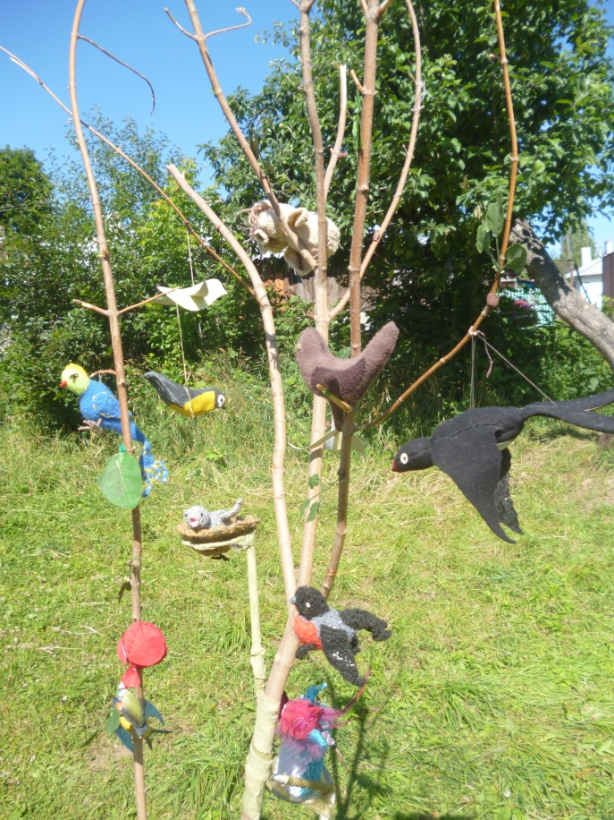
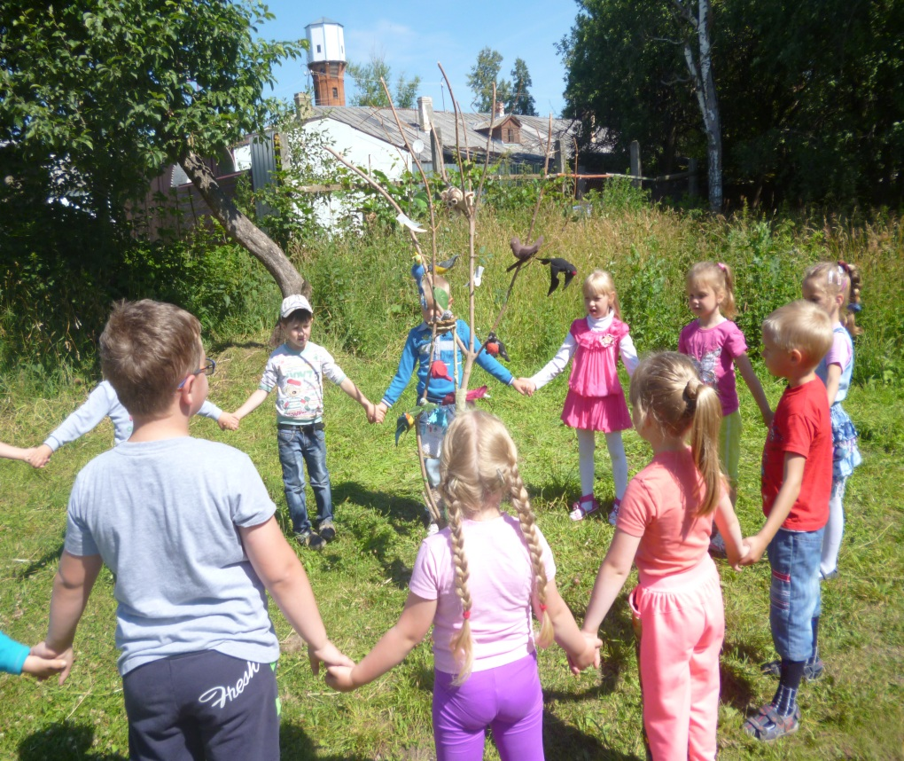
Реализация опыта работы
Разучивание народных песенок и других фольклорных жанров. Закличка весны-красны «Жаворонки».
Конкурс «Птичка-невеличка»
Сотрудничество
с родителями с родителями.
Дидактическая игра «Плетем косички
и венки из травы», сопровождаемая приговорками и песнями.

Slide 21
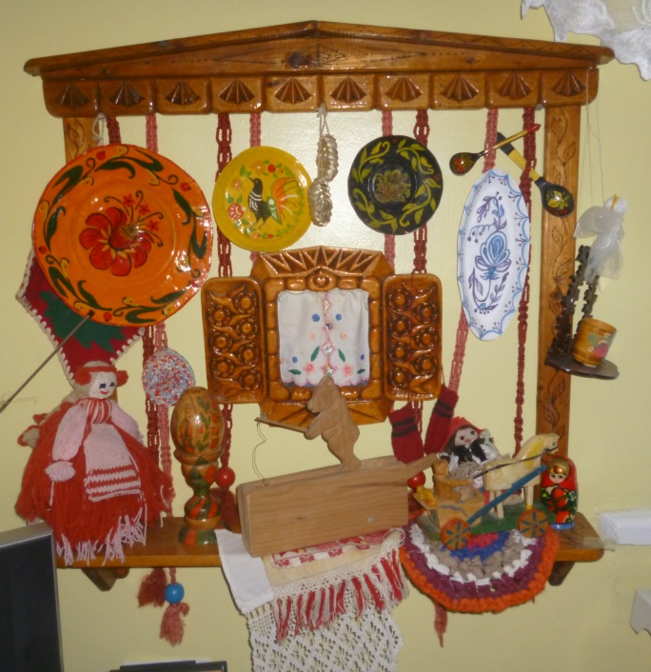
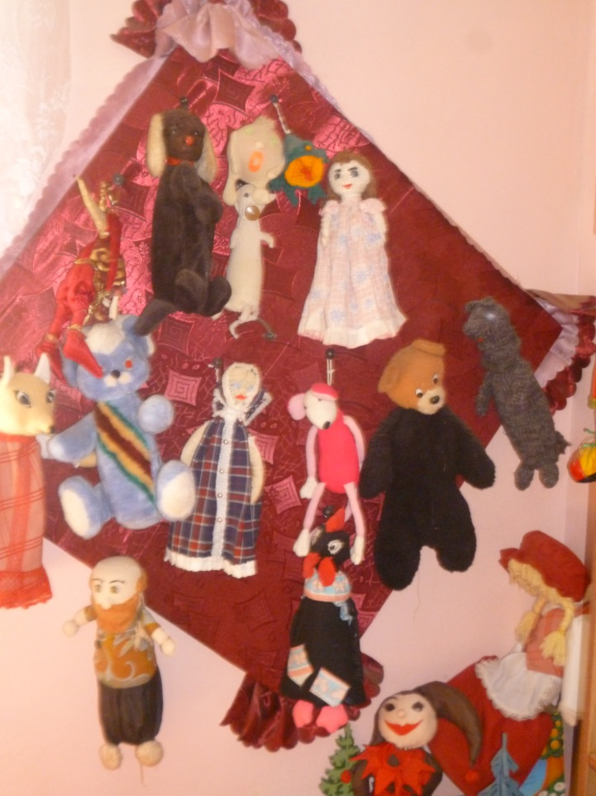
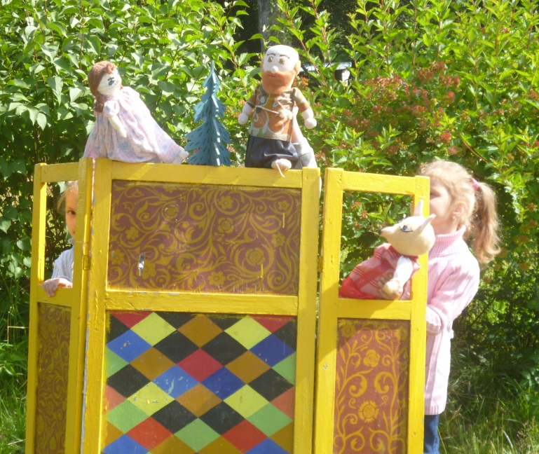
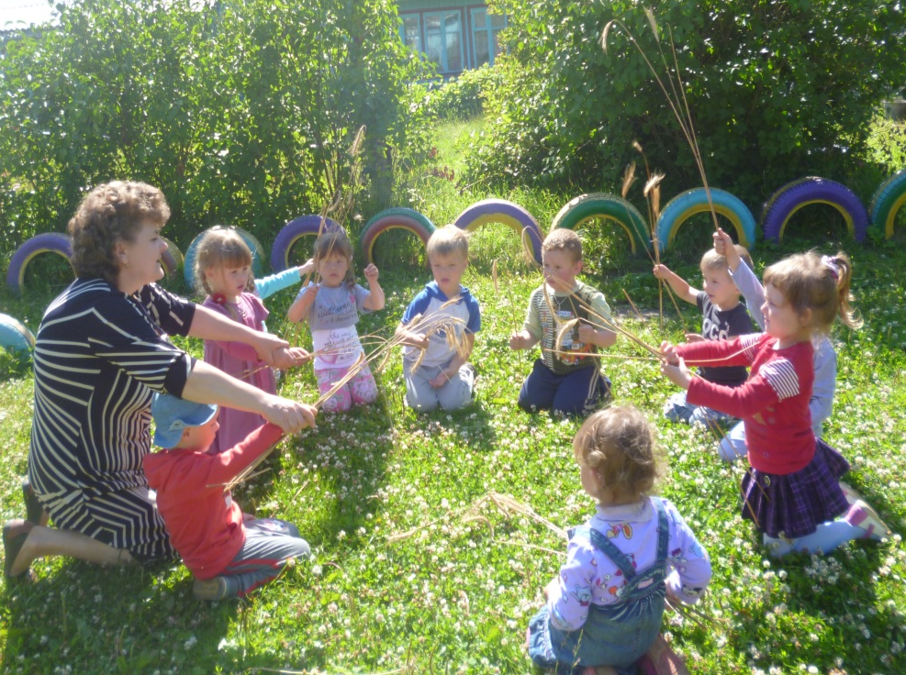
Реализация опыта работы
Театрализованная деятельность с использованием фольклора и самодельных кукол
Мини-музей народного творчества
Беседа с детьми младшего возраста о хлебе. Дидактическая игра «Золотой колосок».
Конкурс «Игрушка-самоделка. Сотрудничество с родителями»

